Slide 1
Самарская область ГБОУ СОШ №22 г. Чапаевск
Тема: Профессия по душе…
«Все профессии важны все профессии нужны»
Возраст целевой аудитории: 1 – 4 класс
Автор: Восканян Анастасия Валерьевна
Учитель начальных классов
г. о. Чапаевск 2015 год

Slide 2
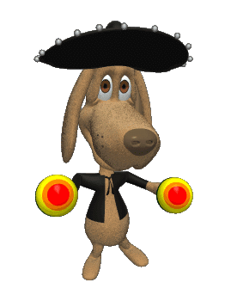
Привет, ребята! Давайте познакомимся.. Меня зовут Дени. Я предлагаю отправится Вам в путешествие «Мир профессий»!

Slide 3
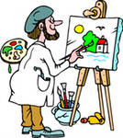
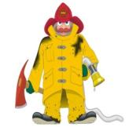
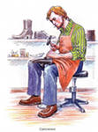
Столько профессий, и все хороши: Каждый способен найти для души…
Мир профессий

Slide 4
Чтобы знать, с какими профессиями нам сегодня предстоит познакомиться, нужно отгадать про них загадки!

Slide 5
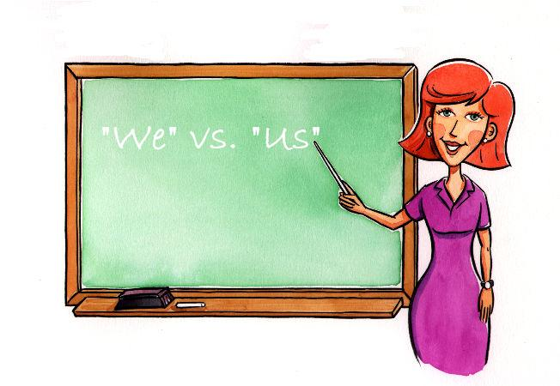
1. Мелом пишет и рисует, И с ошибками воюет, Учит думать, размышлять, Как его, ребята, звать?
Учитель
Учитель — это одна из профессий,
которая всегда была нужна для образования общества.
Учитель
Прозвучал звонок весёлый
В жёлто-красном сентябре,
Распахнули двери школы
Нашей шумной детворе.
В долгий жизненный экзамен
По дорожке непрямой
Поведёт в страну познаний
Наш учитель – рулевой.

Slide 6
2. Кто в дни болезней Всех полезней И лечит нас от всех Болезней?
Врач
Врач — это не профессия, а образ жизни».. Врач - одна из самых благородных профессий.
Врач
Белый халат, изучающий взгляд: – Жалобы есть? Подходите подряд!

Slide 7
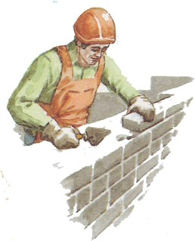
3. Средь облаков, на высоте, Мы дружно строим новый дом, Чтобы в тепле и красоте Счастливо жили люди в нём.
Строитель
Строитель — это профессия человека созидающего, приносящего обществу огромную пользу.
Строитель
Точно в срок построит он: Небоскрёб и стадион. Детский садик и больницу, Магазинов вереницу. Даже дом, скажу вам я, Где живет моя семья, Строили – строители!

Slide 8
4. Он в сладком цехе день трудился, Итог десертный получился – Эклеры, кекс, «Наполеон». Теперь подумай, кто же он?
Кондитер
Кондитер — это профессиональный повар, создающий кондитерские изделия, десерты и другую запечённую еду.
Кондитер
Я и сам очень горд, что испечь умею торт. Он больше, чем дверь, ты мне поверь. Если хватит силы, бери вилы и ешь, пока он свеж!

Slide 9
5. Весёлая работа, Завидно от души! Свисти, когда охота, Да палочкой маши!
Милиционер
Милиционер – это должностное лицо милиции по охране общественного порядка.
Полиция
Если вы в беду попали, Телефон 02 набрали. К вам полиция придёт, Всем поможет, всех спасёт.

Slide 10
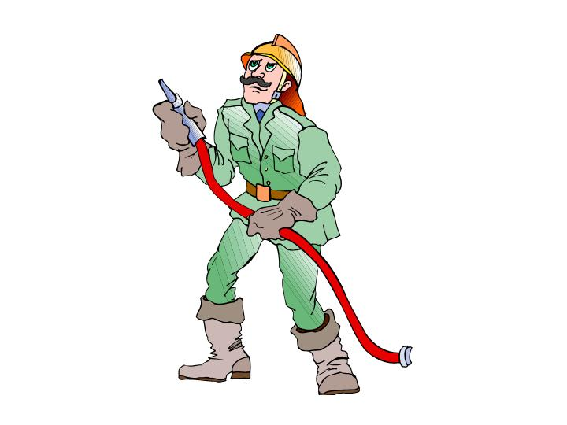
6. Отличной выправки солдат. Несет он службу, но притом Вооружен водой, багром. Он на посту в мороз и в зной. Скажите, кто же он такой?
Пожарный
Пожарный – это сотрудник пожарной охраны, который занимается спасением людей из огня и тушением пожаров.
Пожарный
В огне и дыму Он идёт среди жара, Спасая людей И дома от пожара!

Slide 11
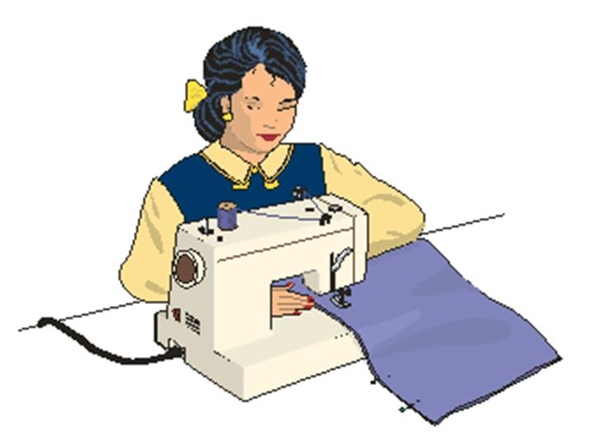
7. Целый день сегодня шью. Я одел всю семью. Погоди немножко, кошка, — Будет и тебе одёжка.
Портной
Портной – это специалист по пошиву изделий из различных материалов.
Портной
Даже хлястик
Отвернулся
И куда-то вниз
Глядит.
Тут пришёл тряпичный доктор,
Или попросту – портной,

Slide 12
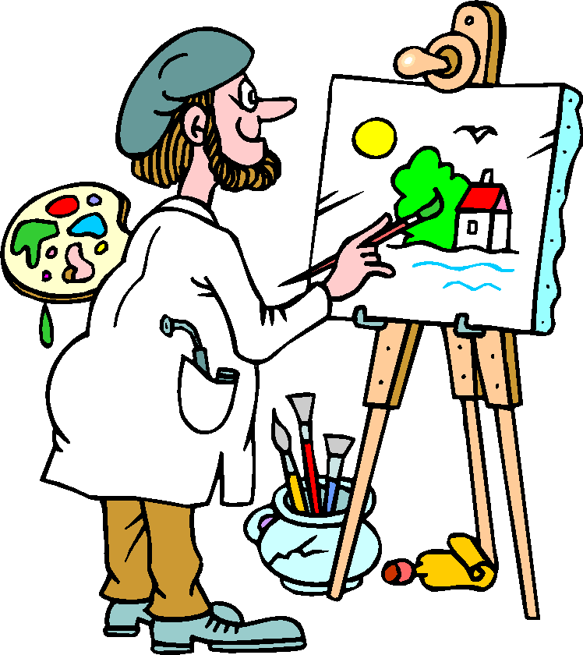
8. Разноцветная гуашь, Акварель, палитра, кисть И бумаги плотный лист, А еще – мольберт-треножник, Потому что я …
Художник
Художники – эти люди при помощи изобразительного искусства создают картины, которые влияют на наши чувства и эмоции.
Художник
Словно волшебнику радужной сказки, Бог дал Художнику кисти и краски, Чудо – палитру, мольберт и холстину, Чтоб сотворил он такую картину.

Slide 13
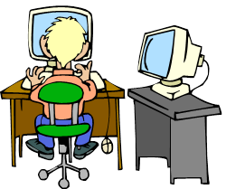
9. Он программы пишет-пишет, За компьютером сидит, Все эмоции здесь лишни – Лишь исходный код твердит.
Программист
Программист — это специалист, занимающийся написанием программ.
Программист
Программисты – народ удивительный, Современный и умный народ, У них всё и всегда относительно Виртуально стремится вперёд.

Slide 14
10. Продаёт продукты, вещи, Ткани, масло и бензин. А захочешь его встретить – Отправляйся в магазин.
Продавец
Продавец — это человек или организация, которая продает товар или оказывает услуги
Продавец
В магазине, на базаре
И в буфете, наконец,
Всюду, где бы ни бывали,
Вас встречает продавец.

Slide 15
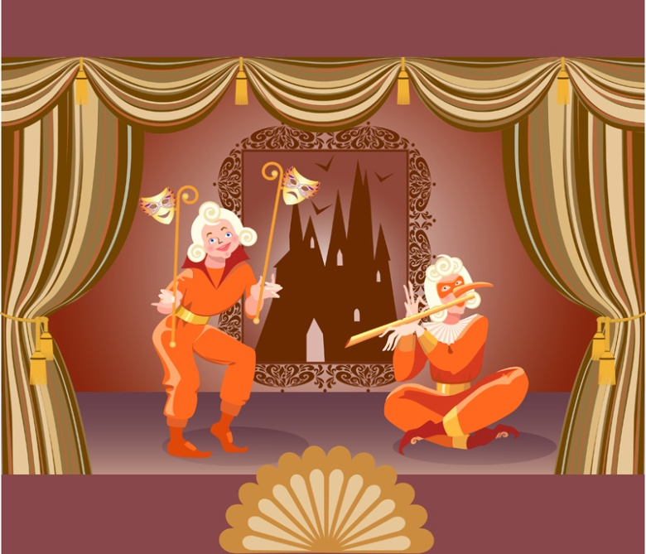
11. В прошлый раз был педагогом,
Послезавтра - машинист.
Должен знать он очень много,
Потому, что он ...
Актёр
Актер – это исполнитель ролей в кино и театре. Мастер перевоплощения.
Актёр
Кто в театре был однажды Не забудет никогда. Сцена, занавес, актёры – Начинается игра!

Slide 16
Ребята! На этом наше путешествие заканчивается! Мы обязательно с Вами ещё увидимся и познакомимся ещё с множеством профессий! А пока посмотрите мультфильм – песенка о профессиях!
Ваш Дени

